Slide 1

学长课堂
C/C++方向
罗伊宁
18级大一上学期
成都大学 信工学院 科创室

Slide 2
相对路径、绝对路径

Slide 3
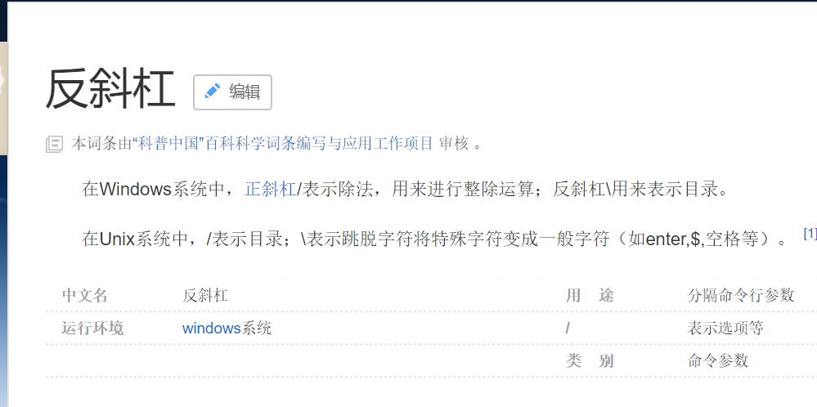


Slide 4
绝对路径
在本地计算机上，文件的绝对路径是指：文件在硬盘上真正存在的路径。
1.从盘符开始的路径
例如D:\wamp\www\img\icon.jpg
告诉我们icon.jpg文件是在D盘的wamp目录下的img子目录中。我们不需要知道其他任何信息就可以根据绝对路径判断出文件的位置。
2. 超链接文件位置
例如http://www.img.net/img/icon.jpg

Slide 5
相对路径
相对路径，顾名思义就是自己相对与目标位置。
.\ ：代表文件所在的目录（可以省略不写）
..\：代表文件所在的父级目录
..\..\ ：代表文件所在的父级目录的父级目录
\ ：代表文件所在的根目录

Slide 6
相对路径
C:\windows\system32\cmd.exe
假如当前路径为C:\windows 要描述上述路径，只需输入system32\cmd.exe 实际上，严格的相对路径写法应为.\system32\cmd.exe 其中，.表示当前路径，在通常情况下可以省略，只有在特殊的情况下不能省略。 假如当前路径为c:\program files 要调用上述命令，则需要输入..\windows\system32\cmd.exe 其中，..为父目录。 当前路径如果为c:\program files\common files 则需要输入..\..\windows\system32\cmd.exe

Slide 7
相对路径
另外，还有一种不包含盘符的特殊绝对路径，形如 \windows\system32\cmd.exe 无论当前路径是什么，会自动地从当前盘的根目录开始查找指定的程序。

Slide 8
TIPS
1.我们通常使用相对路径。因为比起绝对路径，相对路径可移植性更好。
2.我们在写代码时，常使用“/”。原因一：它是安全性最高的。若使用“\”，
编译器会认为你是在使用转义字符。因此如果你一定要在路径中使用“\”，请写“\\”。
原因二：“/”在linux和windows下通用，而“\”只用于windows文件目录下和linux特殊情况

Slide 9
windows与linux下的路径区别

Slide 10
网址路径：任何OS ：均使用”/”
http://www.img.net/img/icon.jpg
文件路径：
linux OS: 使用”/” 例子：/home/user/XXX
特例：路径中某目录名包含空格，在命令行中使用cd等命令书写路径时，则要在空格前加”\”
例子：主目录（/home/student）下有一个文件夹叫
"student 01"
cd 命令可以用\转义空格
$ cd /home/student/student\ 01

Slide 11
共享路径：
在windows OS上访问其他windows或者linux终端：使用”\“ 例子： \\电脑名\文件名
在linux OS上访问其他windows或者linux终端：使用”/“ 例子：//电脑名/文件名
总结：windows OS中，用”\“隔开；linux OS中，用”/“隔开；网址中，用”/“隔开

